Slide 2
Les Compétences:
Présentation des Objectifs et Outils

Slide 3
RENFORCER LES COMPETENCES DES UTILISATEURS DE L’OBSERVATOIRE
Resultat Attendu:
R2.1 The capacities of key stakeholders to use the tools and services of the Regional Observatories are developed through targeted capacity building initiatives
R2.1 Les capacités des principales parties prenantes à utiliser les outils et les services des observatoires régionaux sont développées au moyen d’initiatives de renforcement des capacités ciblées.

Slide 4
Former a l’utilisation des outils du RRIS
Module de formation en planification de la conservation
Ameliorer l’efficacite de Gestion : Dakar 2013
COMIT
Module de formation PAME : evaluation – diagnostic – mesures et planification
Promouvoir l’utilisation des deux modules
Promouvoir la professionalisation des gestionnaires des AP

Slide 5
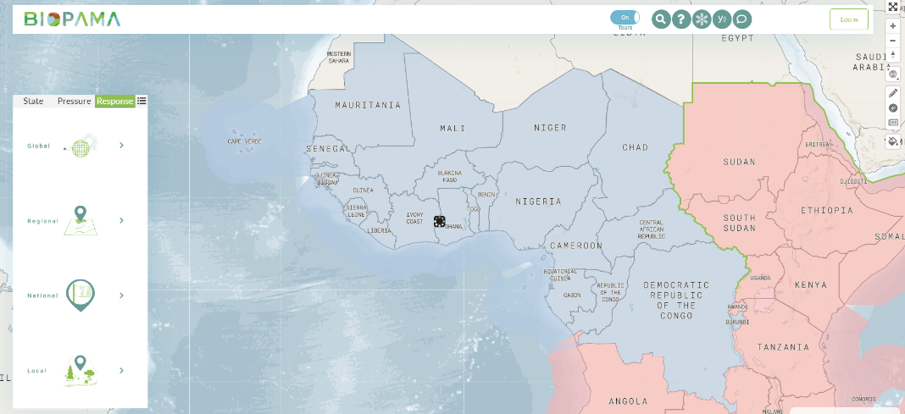
PLANIFICATION DE LA CONSERVATION

Slide 6
PLANIFICATION DE LA CONSERVATION
Formation a destination des professionels, experts et formateurs dans:
le suivi,
la planification,
la prise de decision
la communication de la conservation
Production d’un module complet qui adresse l’utilisation des les outils en ligne
Les formations dispensees par BIOPAMA, les universities, les experts independants

Slide 7
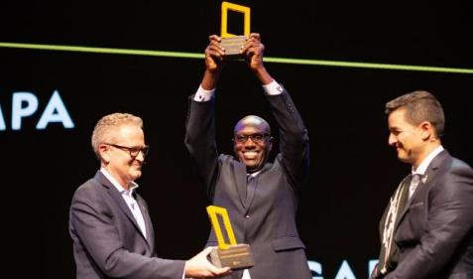

Slide 8
COMIT
Methode a destination des gestionnaires des AP
Manuel d’utilisation de l’IMET
Accompagnement des utilisateurs IMET (Coaches)
https://portals.iucn.org/library/node/46173

Slide 9
EFFICACITE DE GESTION : LE COMIT
ANALYSE
BIOPAMA
Campagne 2016
Approche
COMIT
Outil
IMET
Développement des capacités
Améliorations de l’outil
Organisation de la campagne
Résultats de la campagne
Qualité des données + Capacités à analyser et à utiliser les données
Durabilité
Appropriation par les cibles
Gouvernance et partage des données
Observatoires
Amélioration de la gestion des AP et de la biodiversité à travers

Slide 10
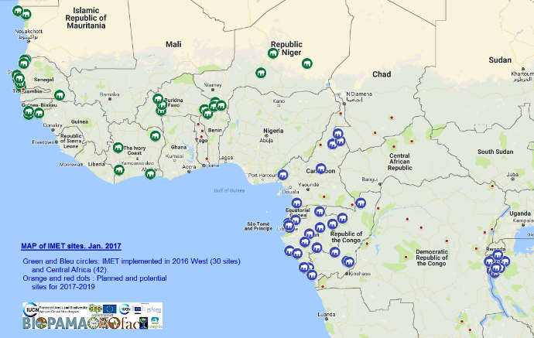
2 pays, 2 réseaux régionaux des AP et 2 Observatoires régionaux ont adopté l’IMET comme outil de suivi pour les Aires Protégées
Le travail sur l’efficacité de Gestion réalise par l’OFAC et la méthode innovante d’accompagnement des professionnels des AP COMIT sont devenu maintenant le cœur de la phase 2 et sont diffusés dans 79 pays ACP jusqu'en 2023.

Slide 11
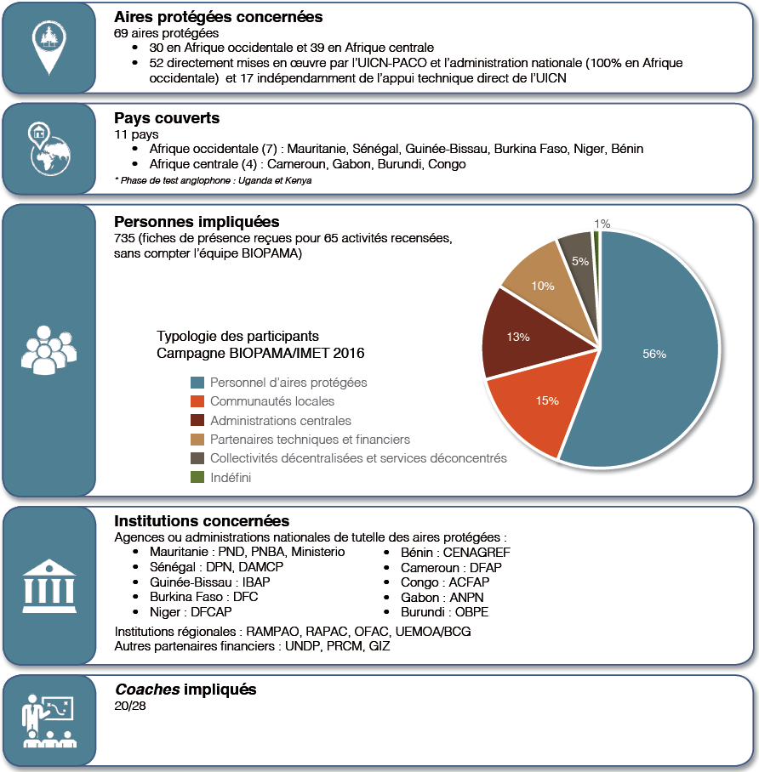
Le COMIT

Slide 12
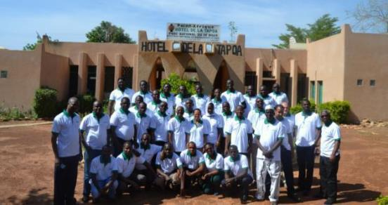
COMIT - LES COACHES
Accompagnement des utilisateurs IMET (Coaches)
Formation des utilisateurs IMET
Animation du processus du remplissage
Control qualite et verification du processus
Facilitation des restitutions
Appuis a la prise de decision, planification de gestion

Slide 13
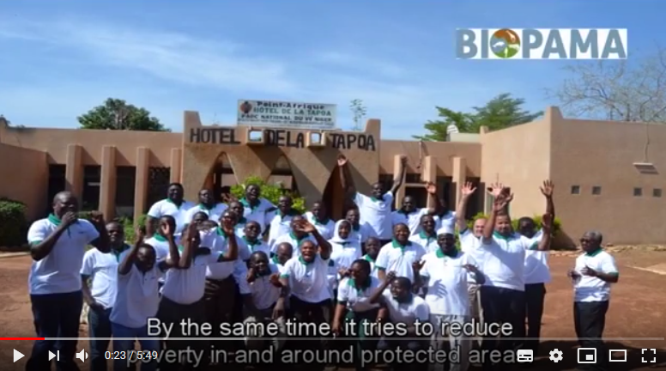
COMIT VIDEO
https://www.youtube.com/watch?v=ZnV-40-CViU

Slide 14
COMIT - LES COACHES
Environ 5 a 10 Coaches “seniors” pour accompagner et former les coaches
Au moins 2 Coaches par pays pour accompagner la planification des sites et des reseaux nationaux
200 cadres de la gestion des AP (BIOPAMA + PAPBio)
1,000 parties prenantes impliquees dans les processus inclusifs de planification dans aux moins 100 AP (IMET)

Slide 15
Promotion de la professionalisation des gestionnaires des AP

Slide 16
Promotion de la professionalisation des gestionnaires des AP
Besoins de professionnaliser le métier de gestionnaire des aires protégées
Reconnaître et maintenir les compétences déjà existantes
Offrir des formations ou des appuis pertinents au métier
Renforcer les liens entre développement des capacités de l’individu et de l’institution et du système des AP
A développer les outils
https://portals.iucn.org/library/node/45827

Slide 17
Promotion de la professionalisation des gestionnaires des AP
Registre des compétences en gestion des aires protégées (Appleton, 2015)
https://www.iucn.org/fr/node/26967
4 Niveaux professionnels
15 Domaines de compétences
300 Compétences
Préparer une description de poste individuelle avec des compétences pertinentes pour le profil professionnel
Effectuer une évaluation détaillee des compétences individuelles en fonction de la description du poste (auto- évaluation)
Identifier les besoins en formation et renforcement des capacités

Slide 18
Promotion de la professionalisation des gestionnaires des AP
Cadres normatifs standardizes (postes, profils)
Cadre de certification et d’accreditation
Une association professionnelle

